Slide 1
Taxonomie van Hiele
Wat is een Taxonomie
Wat is Taxonomie van Hiele (5 niveau’s)
Waar gebruikte Hiele zijn taxonomie
Kan het algemener gebruikt worden

Slide 2
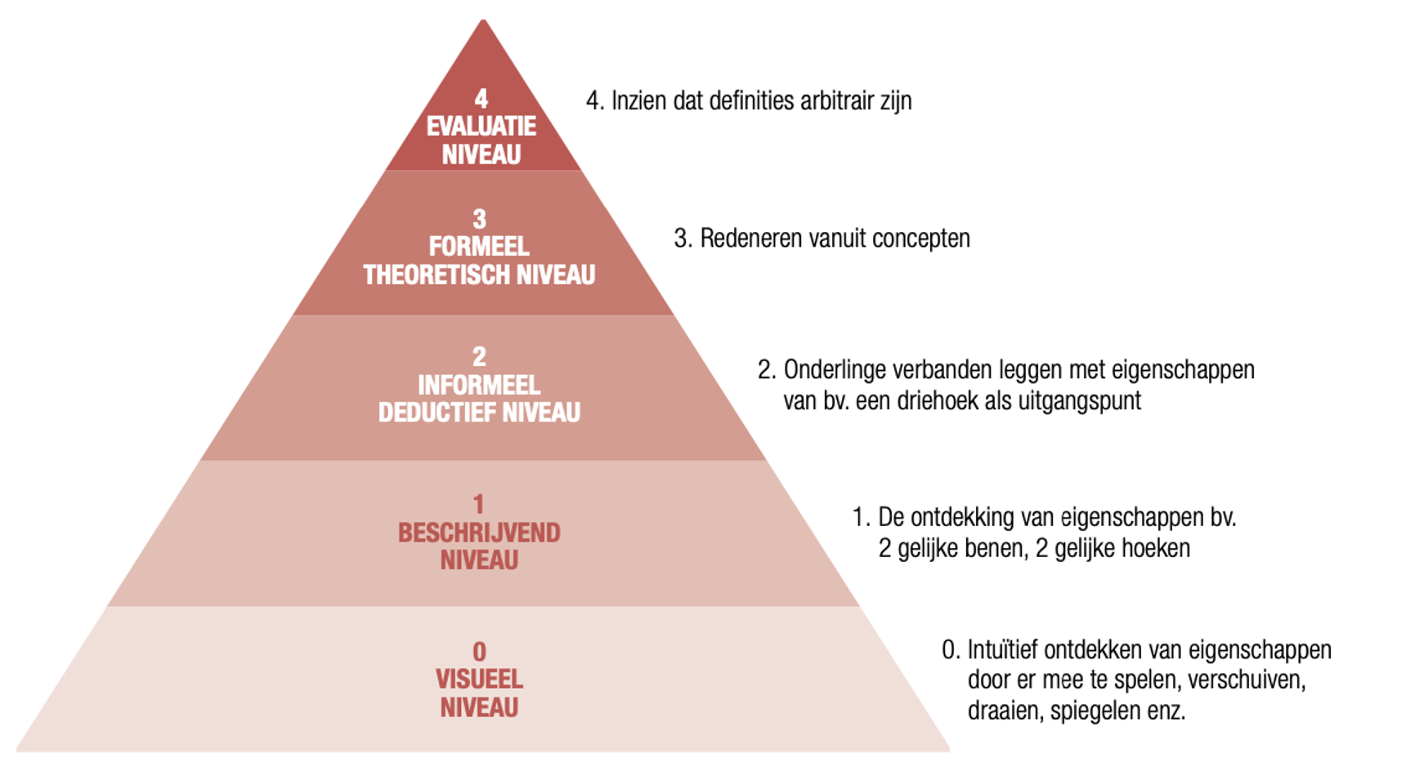

Slide 3
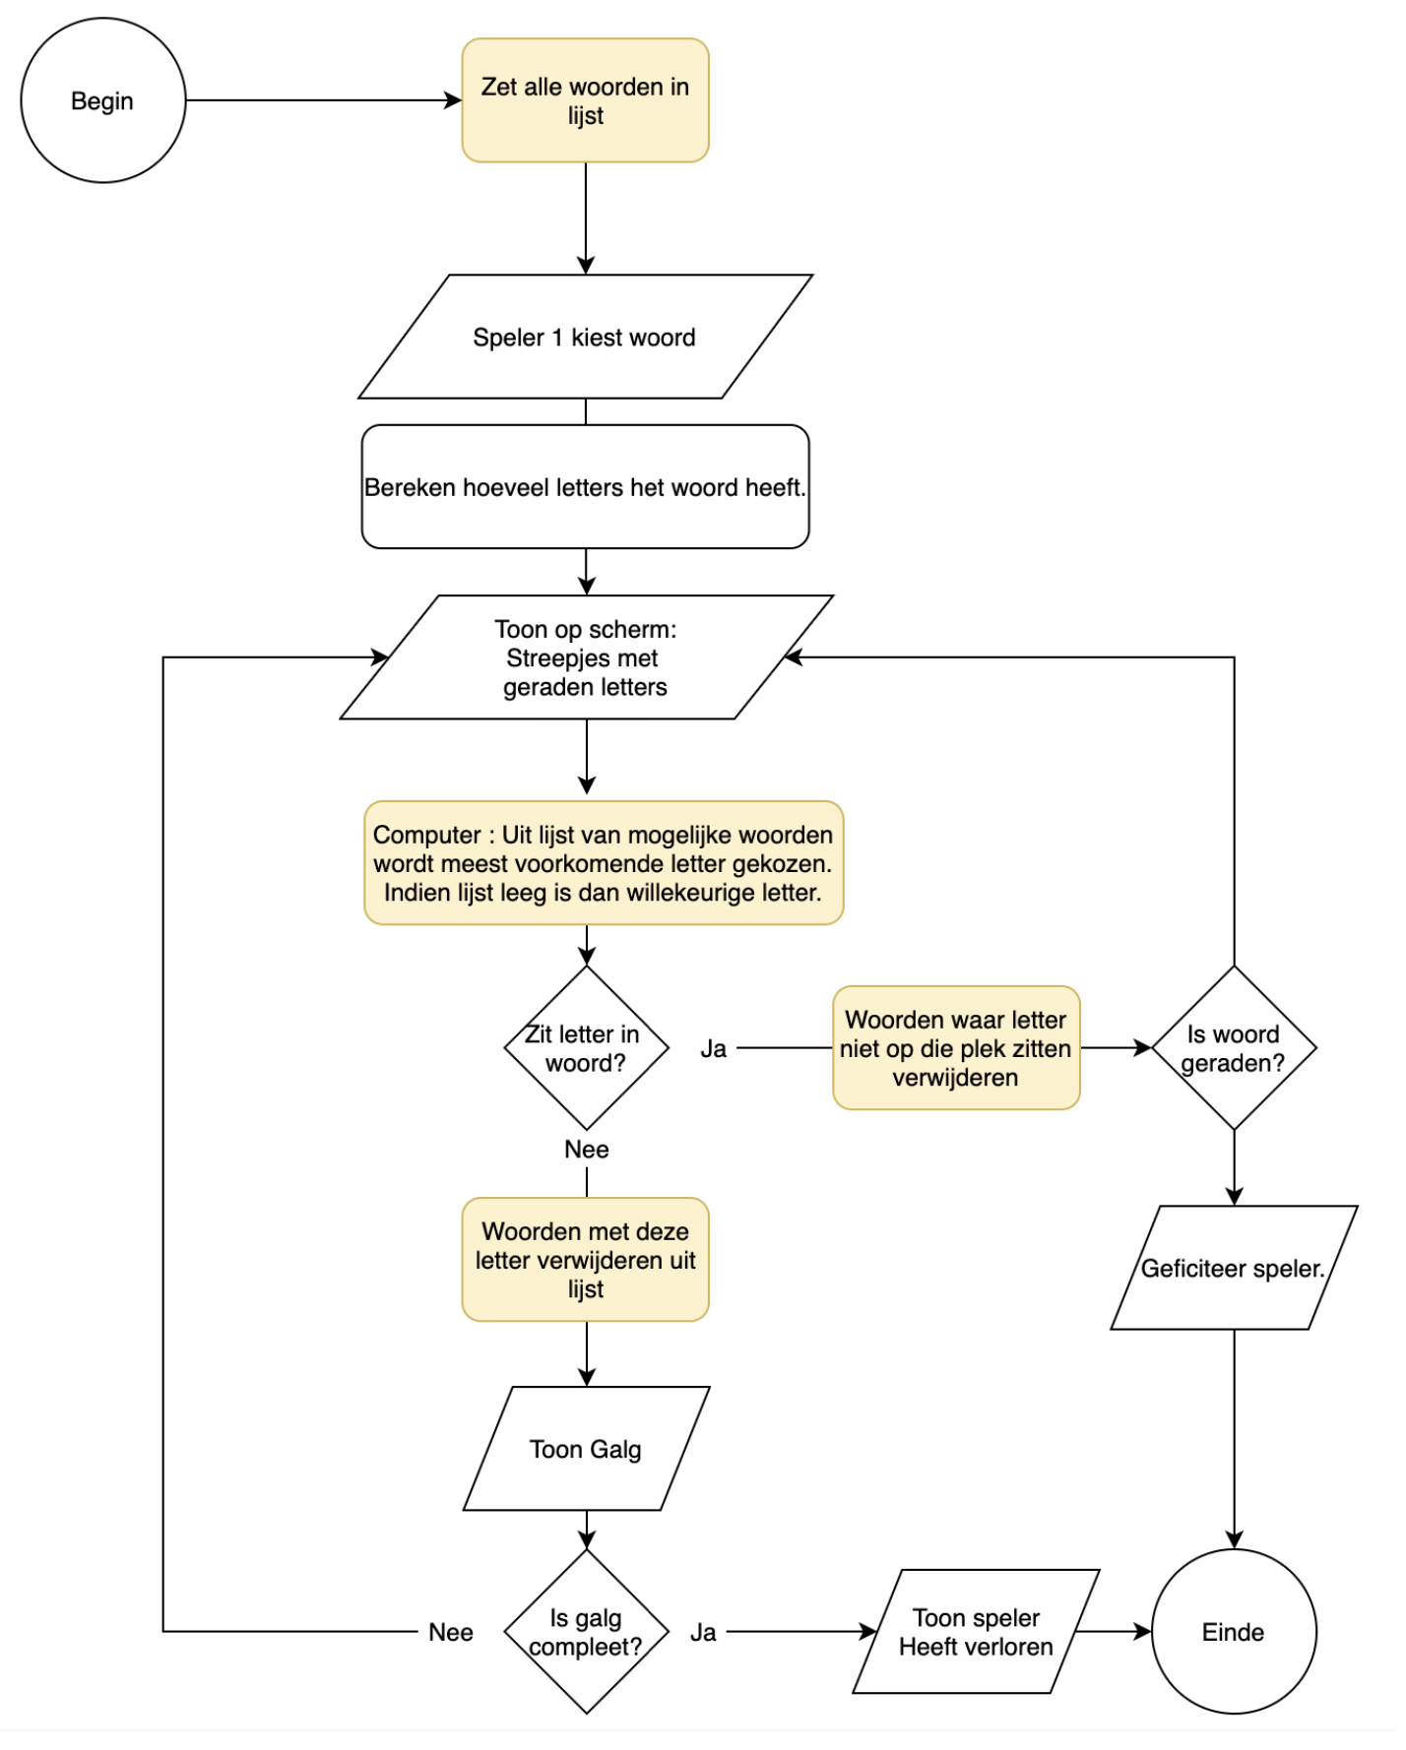
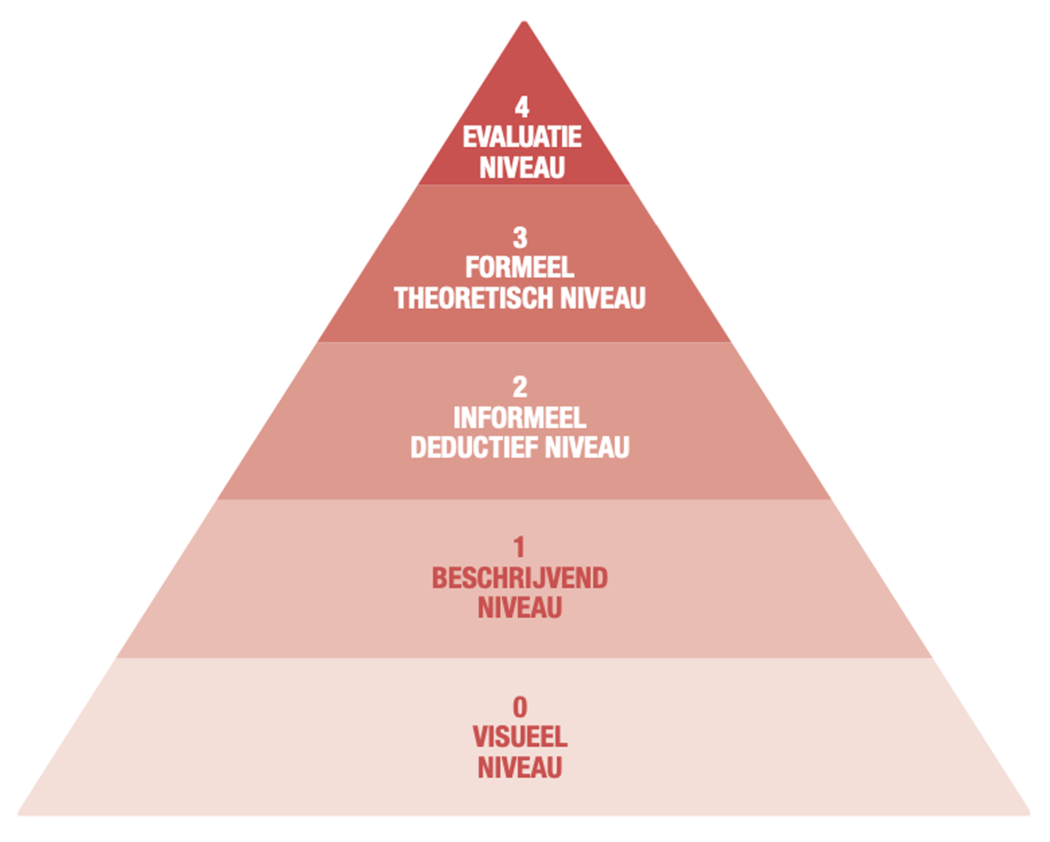
0 – Visueel Niveau (P1)

Slide 4
Niveau 0: Visuele Waarneming:
Niveau 0: Visuele Waarneming:
Leerlingen leren de basisstructuur van Python-code visueel waarnemen.
Identificeren van basiselementen zoals variabelen, functies, en regelstructuren.
Eenvoudige Python-scripts lezen en interpreteren.

Slide 5
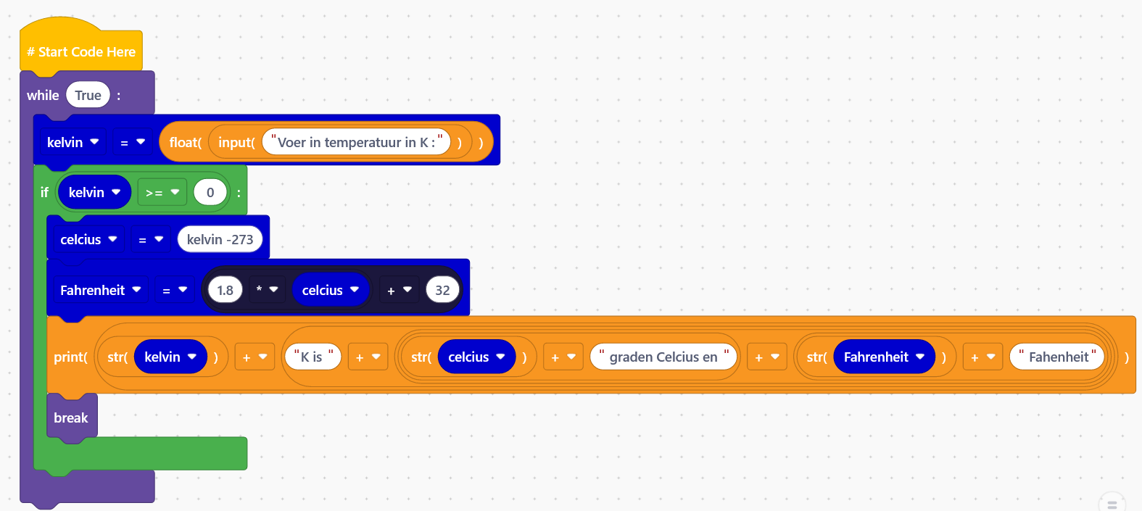
1 – Beschrijvend Niveau (p2)

Slide 6
Niveau 1: Gerichte Waarneming:
Niveau 1: Gerichte Waarneming:
Leerlingen herkennen patronen en relaties tussen elementen in Python-code.
Ontwikkelen van een basisbegrip van variabelen, datatypes en controlestructuren.
Schrijven van eenvoudige Python-scripts om specifieke taken uit te voeren.

Slide 7
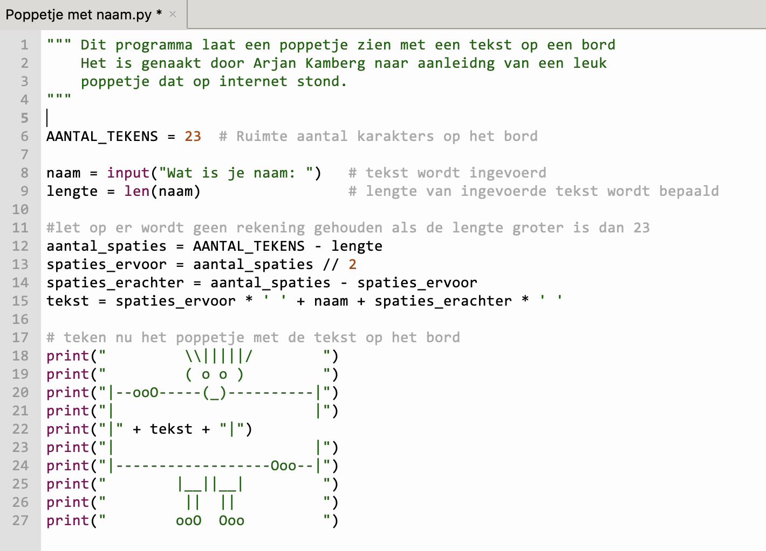
2 – Informeel Deductief Niveau (p3)

Slide 8
Niveau 2: Analyse:
Niveau 2: Analyse:
Leerlingen begrijpen relaties tussen verschillende delen van Python-code.
Herkennen van herhalingsstructuren (loops) en beslissingsstructuren (if-statements).
Schrijven van code met eenvoudige conditionele verklaringen en loops.

Slide 9
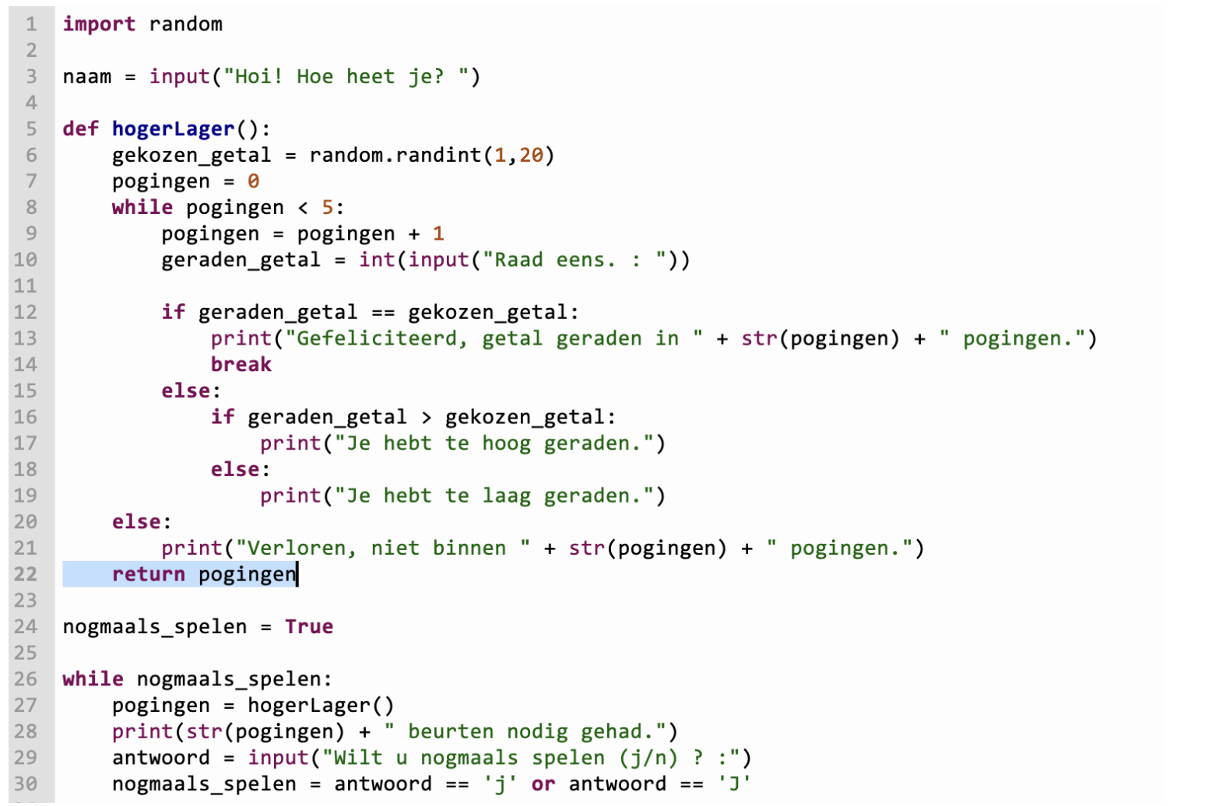
3 – Formeel Theoretisch Niveau (p7)

Slide 10
Niveau 3: Ordening:
Niveau 3: Ordening:
Leerlingen classificeren codeblokken op basis van hun functie en eigenschappen.
Begrijpen van concepten zoals functies, parameters, en argumenten.
Schrijven van code met functies en begrijpen van hun rol.

Slide 11
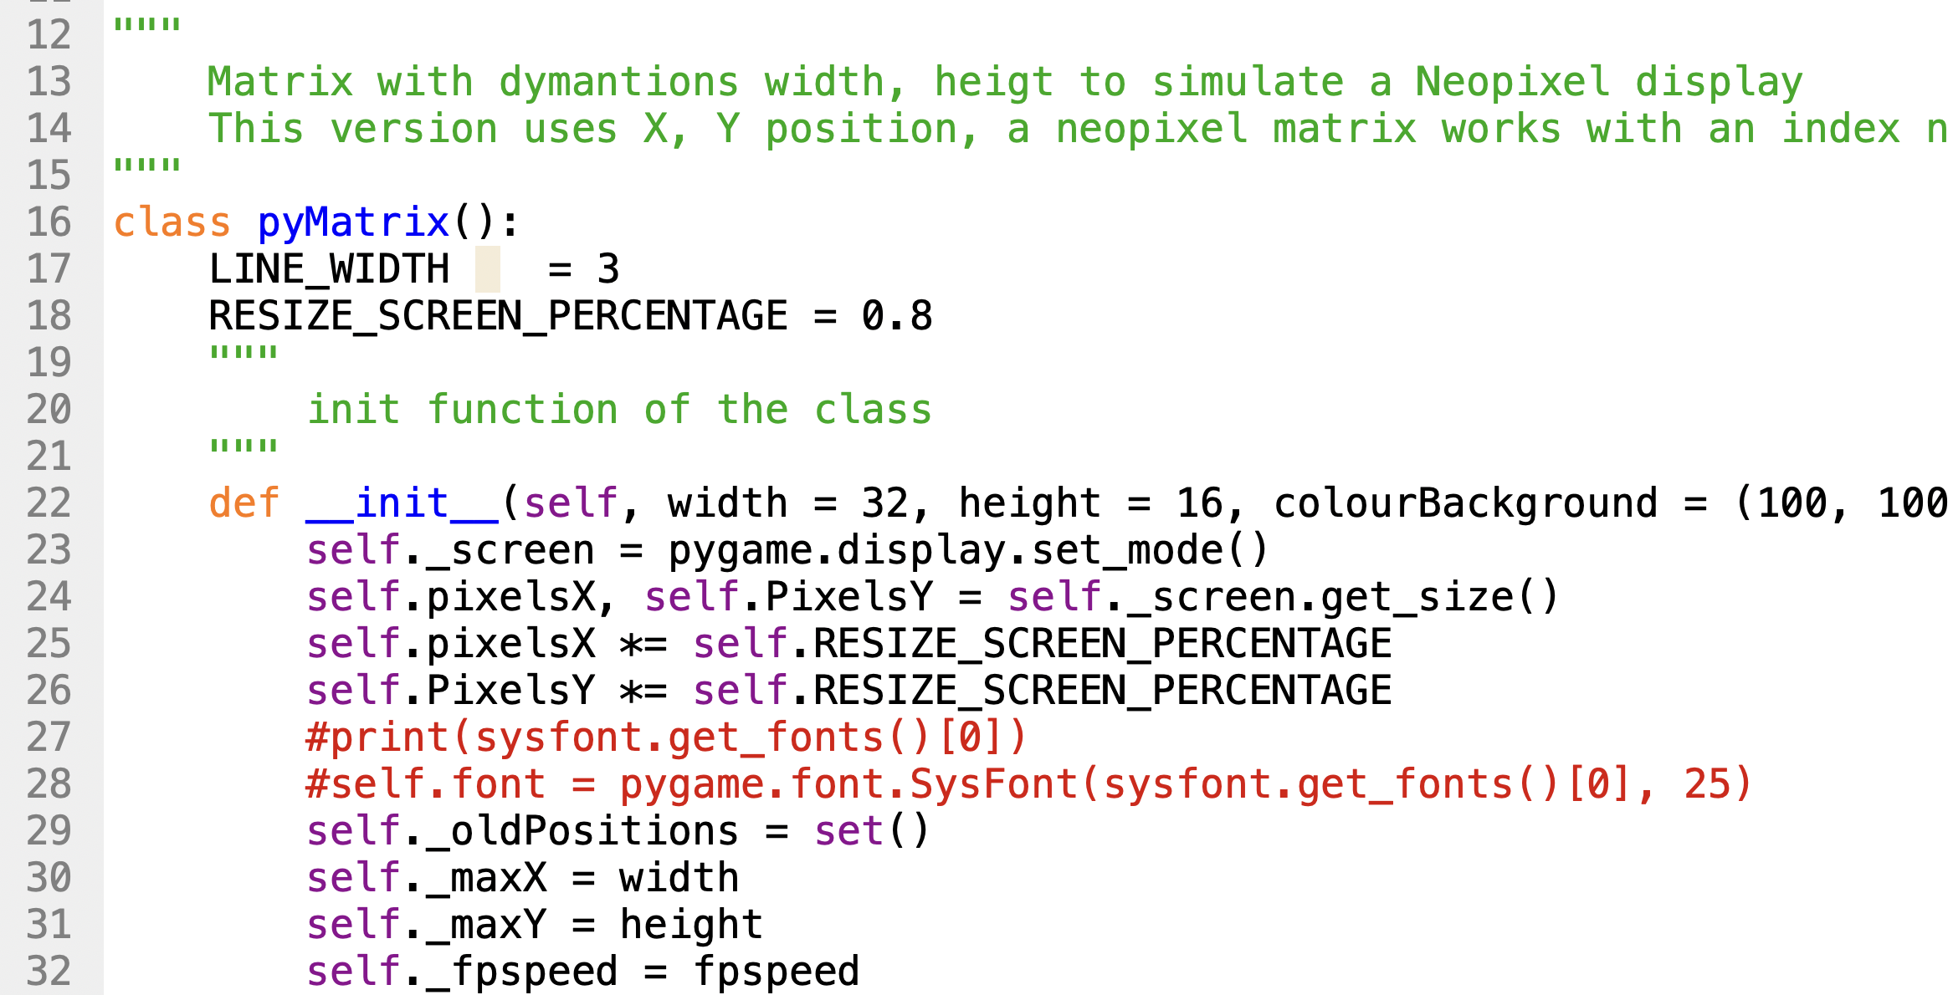
4 – Evaluatie Niveau (niet in opleiding)

Slide 12
Niveau 4: Axiomatisering:
Niveau 4: Axiomatisering:
Leerlingen begrijpen abstractere concepten binnen Python-programmering.
Begrijpen van geavanceerdere programmeerprincipes zoals objectgeoriënteerd programmeren (OOP).
Schrijven van code die voldoet aan bepaalde ontwerpprincipes en patronen.

